Slide 1
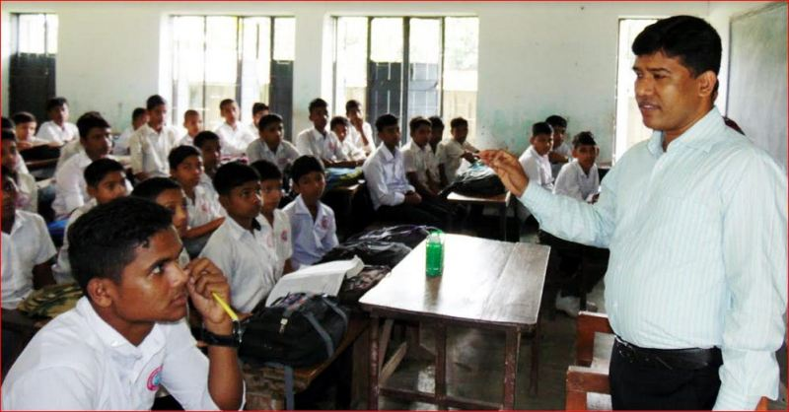
আজকের ক্লাসে সবাইকে শুভেচ্ছা

Slide 2
পরিচিতি
মীর্জা মোঃ মাহফুজুল ইসলাম
সহকারি শিক্ষক ( বি এস সি-গণিত )
উত্তর সারটিয়া ইসলামিয়া দাখিল মাদ্রাসা,শিয়ালকোল সিরাজগঞ্জ সদর, সিরাজগঞ্জ।
মোবাইল নং ০১৭১৯-৯৩১৫৪৬
শ্রেনি: নবম-দশম
বিষয়: সাধারণ গণিত
অধ্যায়: তৃতীয়
সময়: ৫০ মিনিট
তারিখ: ০৯-১১-২০১৯

Slide 3
নিচের সূত্র দেখে বলার চেষ্টা করি
${\left(a+b\right)}^{2}=a^{2}+2ab+$ $b^{2}$
এই সূত্রটি বীজগণিতের কিসের সূত্র?

Slide 4
নিচের সূত্র দেখে বলার চেষ্টা করি
$$a^{2}+b^{2}={(a+b)}^{2}−2ab$$
এই সূত্রটি বীজগণিতের কিসের সূত্র?

Slide 5
আজকের পাঠের বিষয়
বর্গের ও অনুসিদ্ধান্তের সূত্র এবং তার প্রয়োগ

Slide 6
শিখনফল
এই পাঠ শেষে শিক্ষার্থীরা…
১. বর্গের সূত্র গুলো কী তা বলতে পারবে?
২. অনুসিদ্ধান্তের সূত্র গুলো কী তা লিখতে পারবে?
৩. বর্গের সূত্র প্রয়োগ করে যে কোনো রাশির বর্গ নির্ণয় করতে পারবে
৪. অনুসিদ্ধান্তের সূত্র প্রয়োগ করে যে কোনো জটিল রাশির সমস্যা সমাধান করতে পারবে।

Slide 7
বর্গের সূত্র
${1. \left(a+b\right)}^{2}=a^{2}+2ab+$ $b^{2}$
${2.\left(a−b\right)}^{2}=a^{2}−2ab+$ $b^{2}$

Slide 8
অনুসিদ্ধান্তের সূত্র
$${1.a}^{2}+b^{2}={(a+b)}^{2}−2ab$$
$${2.a}^{2}+b^{2}={(a−b)}^{2}+2ab$$
3. ${2(a}^{2}+b^{2})={(a+b)}^{2}+{(a−b)}^{2}$
4. 4ab$={(a+b)}^{2}−{(a−b)}^{2}$
$${5. a}^{2}+b^{2}={(a+b)}^{2}−2ab$$

Slide 9
একক কাজ
4ab এর সূত্রটি লিখ

Slide 10
বর্গের সূত্রের প্রয়োগ
$${\left(2x+5y\right)}^{2}$$
এর বর্গ নির্ণয় কর
$${প্রদত্ত রাশ=\left(2x+5y\right)}^{2}$$
$={(2x)}^{2}+2.2x.5y+$ ${(5y)}^{2}$
$={4x}^{2}+20xy+$ ${25y}^{2}$

Slide 11
বর্গের সূত্রের প্রয়োগ
$${\left(7z−5\right)}^{2}$$
এর বর্গ নির্ণয় কর
$${প্রদত্ত রাশি=\left(7z−5\right)}^{2}$$
$={(7z)}^{2}−2.7z.5+$ ${(5)}^{2}$
$={49z}^{2}−70z+25$

Slide 12
জোড়ায় কাজ
${সূত্রের সাহায্যে \left(6m−3n+2\right)}^{2}$ এর বর্গ নির্ণয় কর।

Slide 13
অনুসিদ্ধান্তের সূত্রের প্রয়োগ
a+b = 5 , ab = 7 হলে $a^{2}+b^{2}$ এর মান নির্ণয় কর
প্রদত্ত রাশি = $a^{2}+b^{2}$
= ${(a+b)}^{2}−$ 2ab
= ${(5)}^{2}−2.7$
= 25 $−14$
= 11

Slide 14
অনুসিদ্ধান্তের সূত্রের প্রয়োগ
$a+b=5 , a−b=3 হলে 8ab$ এর মান নির্ণয় কর
প্রদত্ত রাশি = 8ab
= 2.4ab
= 2${\{(a+b)}^{2}−{\left(a−b\right)}^{2}$}
= 2{ ${(5)}^{2}−{\left(3\right)}^{2}\}$
= 2(25-9)
= 2.16
= 32

Slide 15
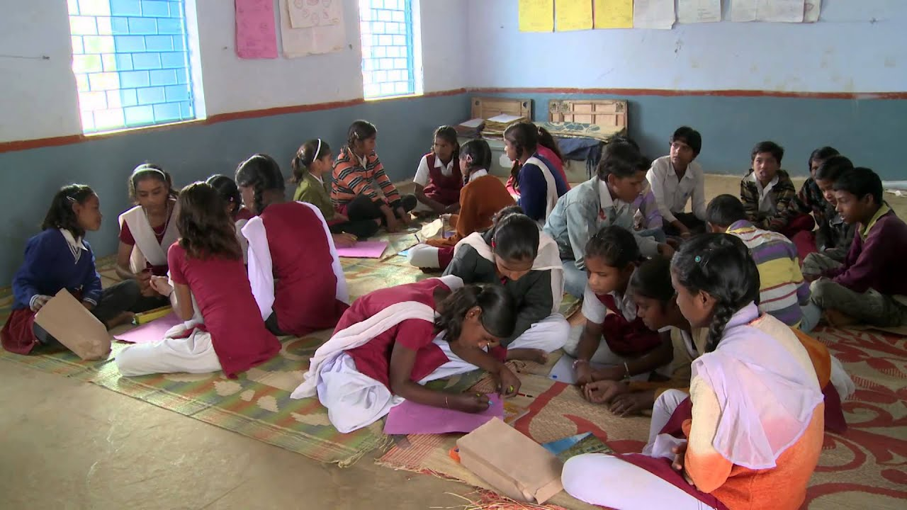
দলগত কাজ
$${x+y=3 এবং xy=7 হলে x}^{4}+y^{4}এর মান নির্ণয় করবে।$$

Slide 16
মূল্যায়ন
১. 13 এর বর্গ কত ?
$${২. (a+b)}^{2}এর সূত্রটি বলো$$
$${৩. a}^{2}+b^{2}এর সূত্রটি বলো$$

Slide 17
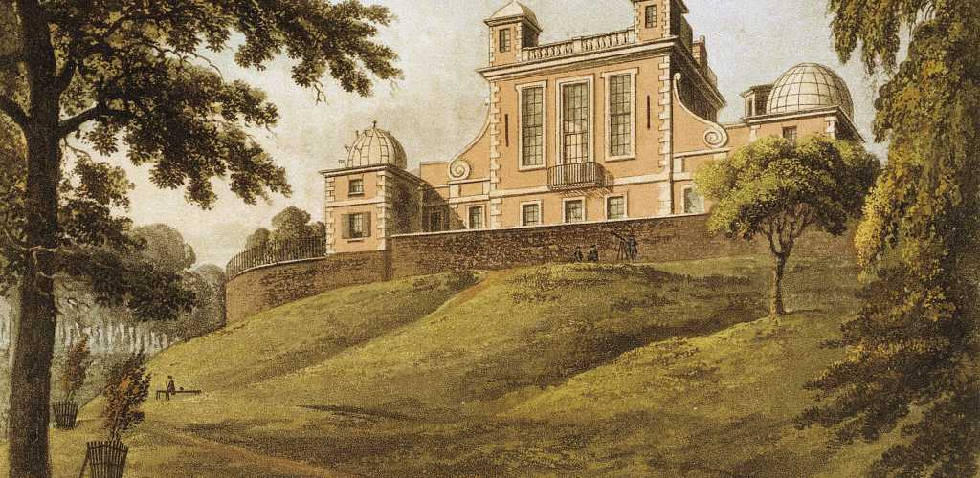
বাড়ির কাজ
বর্গের ও অনুসিদ্ধান্তের সূত্রের গুলো লিখে আনবে

Slide 18
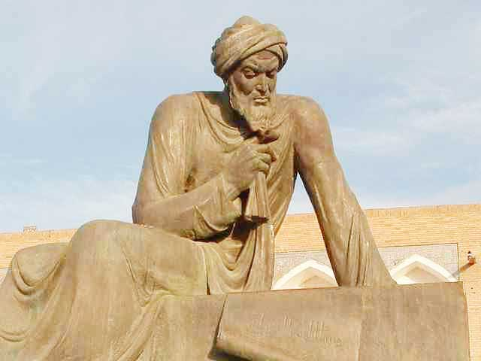
মনযোগের সহিত ক্লাস করার জন্য সবাইকে ধন্যবাদ

